Slide 1
Coğrafi İşaretler
Arş. Gör. Canan TAŞTİMUR

Slide 2
Coğrafi İşaret Nedir ?
Belirgin bir niteliği, ünü veya diğer özellikleri itibariyle kökenin bulunduğu bir yöre, alan, bölge veya ülke ile özdeşleşmiş bir ürünü gösteren ad veya işaretlere coğrafi işaret denir.
Coğrafi işaretler, belirli bir bölgeden kaynaklanan bir ürünü tanımlayan ya da kalitesi, ünü veya diğer karakteristik özellikleri itibariyle coğrafi kaynağına atfedilebilen bir bölgeyi işaret eden sınaî mülkiyet hakkıdır.

Slide 3
Coğrafi İşaret Nedir ?
Coğrafi işaretler,
Menşe adı,
Mahreç işareti,
olarak iki ayrı şekilde değerlendirilmektedir.
Coğrafi işaret ürünün standardını korur ve geleneksel üretim metoduna uygun olarak üretilmesini sağlar.

Slide 4
Menşe Adı Nedir ?
Coğrafi işaret korumasına konu edilen ürünün üretimi, işlenmesi ve diğer işlemlerinin tamamı sınırları belirlenmiş coğrafi alanda gerçekleşmek zorunda ise bu durumda bulunan coğrafi işaretlere “menşe adı” denir.
Bu tür ürünlere örnek olarak,
Eskişehir Lületaşı,
Çelikhan Tütünü,
Ege Pamuğu verilebilir.
Ürünler ait oldukları coğrafi bölgenin dışında üretilemezler.

Slide 5
Menşe Adı Nedir ?
Çünkü ürün, nitelikleri ancak ait olduğu yöre içinde üretildiği takdirde kazanılabilir.
Bir ürünün,
Coğrafi sınırları belirlenmiş bir yöre, alan, bölge veya çok özel durumlarda ülkeden kaynaklanması,
Tüm veya esas nitelik veya özellikleri bu yöre, alan veya bölgeye özgü doğa ve beşeri unsurlardan kaynaklanması,
Üretimi, işlenmesi ve diğer işlemlerinin tümüyle bu yöre, alan veya bölge sınırları içinde yapılması
durumunda “menşe adını” belirtir.

Slide 6
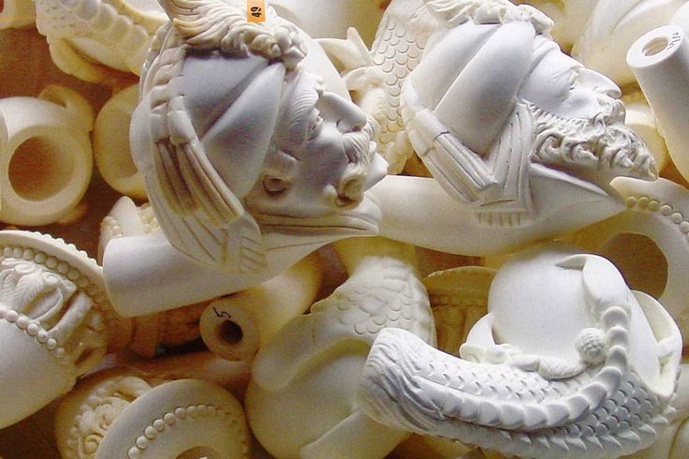
Menşe Adı Örnekleri
Eskişehir Lületaşı

Slide 7
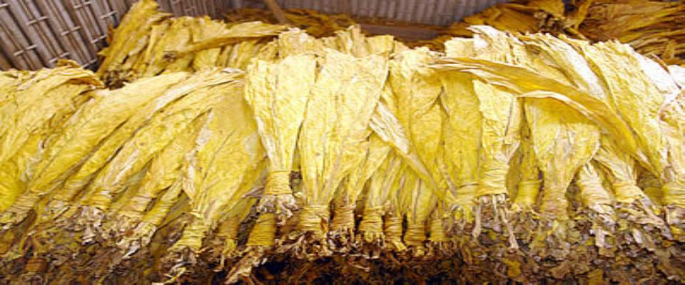
Menşe Adı Örnekleri
Çelikhan Tütünü

Slide 8
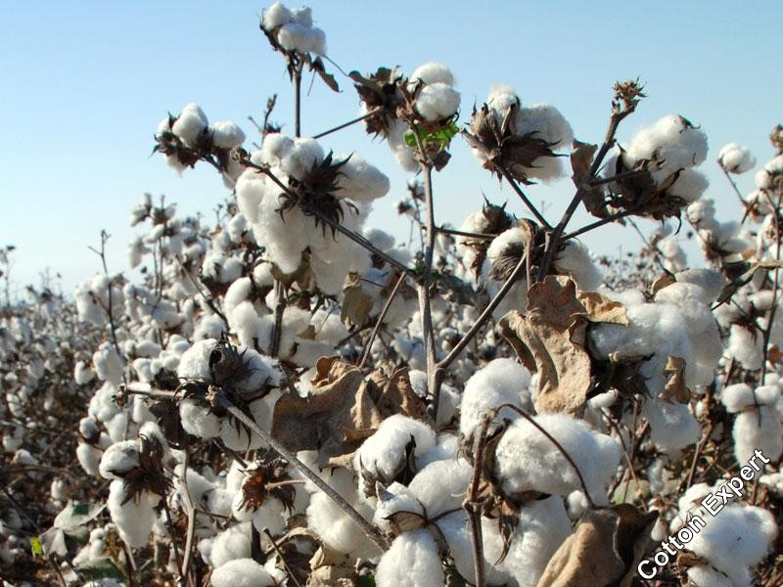
Menşe Adı Örnekleri
Ege Pamuğu

Slide 9
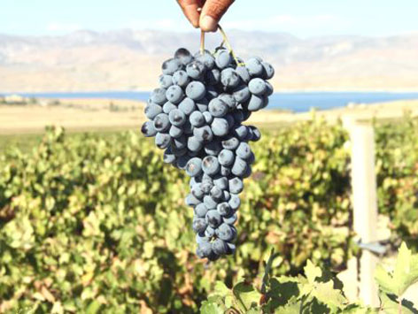
Menşe Adı Örnekleri
Elazığ Öküzgözü Üzümü

Slide 10
Mahreç İşareti Nedir ?
Ürünün üretimi, işlenmesi ve diğer işlemlerinden en az biri sınırları belirlenmiş coğrafi alanda gerçekleşmek zorunda ise bu durumdaki coğrafi işaretlere de "mahreç işareti" denir.
Bu tür ürünlere örnek olarak,
Damal Bebeği,
Isparta Halısı,
Siirt Battaniyesi verilebilir.

Slide 11
Mahreç İşareti Nedir ?
Bu ürünlerin nitelikleri, kalitesi, ünü ve diğer özellikleri belirli bir coğrafi yere ait doğal hammadde ya da beşeri unsurlara dayalı işlemlerden kaynaklanan özellikler taşır.
Bir ürünün,
Coğrafi sınırları belirlenmiş bir yöre, alan veya bölgeden kaynaklanması,
Belirgin bir niteliği, ünü veya diğer özellikleri itibariyle bu yöre, alan veya bölge ile özdeşleşmiş olması,
Üretimi, işlenmesi ve diğer işlemlerinden en az birinin belirlenmiş yöre, alan veya bölge sınırları içinde yapılması
durumunda “mahreç işareti” göstergesini belirtir.

Slide 12
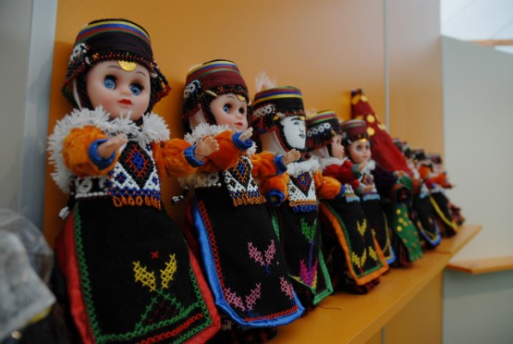
Mahreç İşareti Örnekleri
Damal Bebeği

Slide 13
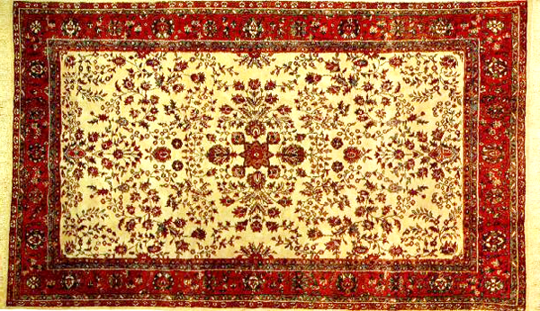
Mahreç İşareti Örnekleri
Isparta Halısı

Slide 14
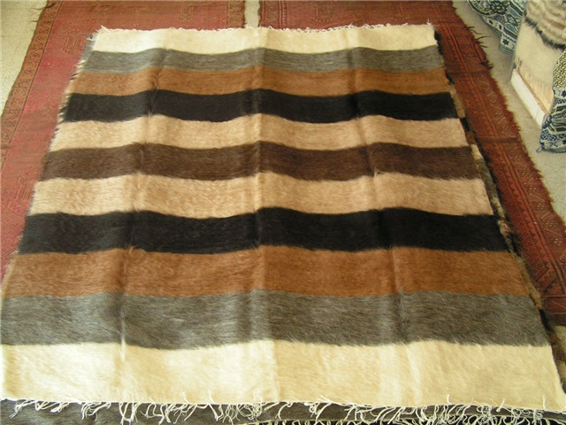
Mahreç İşareti Örnekleri
Siirt Battaniyesi

Slide 15
Coğrafi işaretlerin diğer sınai mülkiyet haklarından üstün farkı nedir?
Coğrafi işaretlerin diğer sınai mülkiyet haklarından üstünlüğü tek bir üreticiyi değil, belirli şartlar altında üretim yapan kişilerin tümünü birden korumasıdır.
Çünkü coğrafi işaret alansal, yöresel, bölgesel, ülkesel genelliğe, bir anlamda anonimliğe sahip olup, sağladığı hak belli bir kişiye veya bazı kişilere bağlanamaz.

Slide 16
Coğrafi işaret tesciline neden ihtiyaç duyulur?
Coğrafi işaret tescili özellikle iki nedenle yapılır:
Coğrafi işarete konu olan ürünün kalitesinin korunması ve bilinen özellikte üretiminin sağlanması,
Coğrafi işarete konu olan yörede veya özellikte üretim yapanların tescilin sağladığı korumadan öncelikli olarak yararlanmalarının sağlanması.
Tüketiciler söz konusu yöre adıyla satılan ürünleri, o yöre adına duydukları güven nedeniyle, diğer yerlerde üretilenlere tercih edebilirler.

Slide 17
Coğrafi işaret tesciline neden ihtiyaç duyulur?
Bu nedenle bir ürün için belirli bir kalite sembolü haline gelmiş yer adlarının coğrafi işaret olarak koruma altına alınmasında o yöre halkının menfaatlerinin korunması açısından büyük fayda vardır.
Coğrafi işaretler, ürüne dinamik pazarlama gücü katar ve doğasından gelen anonim sahiplik gücüyle bölgesel ya da toplumsal bazda ekonomik gelişme aracı vazifesi görür.
Özellikle kırsal kalkınma için önemli bir araçtır.
Coğrafi işaretin korumasının amaç ve faydalarından biri de, coğrafi işaret ibarelerinin, gerekli özelliklere haiz olmayan sahte ürünler üzerinde kullanılmasının önüne geçilerek tüketicinin yanıltılmasına engel olunması, dolayısıyla tüketicinin korunmasına yardımcı olmaktadır.

Slide 18
Kimler coğrafi işaret başvurusu yapabilir?
Coğrafi işaretin tescili, coğrafi işarete konu olan ürünün üreticisi olan gerçek veya tüzel kişiler,
Tüketici dernekleri,
Konu ve coğrafi yöre ile ilgili kamu kuruluşları tarafından yaptırılabilmektedir.

Slide 19
Coğrafi işaret tescili başvurusu için gerekli bilgi ve belgeler nelerdir?
Başvuru Formu ,
Tescili istenen menşe adı ya da mahreç işaretine ait örnek
Başvuru ücretinin ödendiğini gösterir bilgi/belge,
Ürünün tanımı ve gerekiyorsa hammaddenin fiziksel, kimyasal, mikrobiyolojik vb özellikleri açıklayıcı teknik bilgiler ve belgeler,
Ürünün benzer ürünlerden farkını kanıtlayan bilimsel rapor,

Slide 20
Coğrafi işaret tescili başvurusu için gerekli bilgi ve belgeler nelerdir?
Ürünün üretim tekniğine ve varsa yerel özel üretim teknik ve şartlara ilişkin bilgiler,
Yöre, alan veya bölgenin coğrafi sınırlarını açıkça tanımlayan ve belirleyen bilgiler/belgeler,
Ürünün tescili ile ilgili talep edilen işaretle menşe adı ya da mahreç işareti olma özellikleri taşıdığına ilişkin bilgiler, coğrafi işaret tanımına uygunluğunu özellikle coğrafi ismiyle bilindiğini kanıtlar belge, gazete, makale, bilimsel yayın vb.

Slide 21
Coğrafi işaret tescili başvurusu için gerekli bilgi ve belgeler nelerdir?
Ürün standardı ve üretim metoduna uygunluğunu sağlayacak denetim usulünü açıklayan bilgiler,
Tescilli menşe adı ve mahreç işaretinin kullanım biçimi, markalama, işaretleme veya etiketleme şekillerini ayrıntılarıyla açıklayan bilgiler

Slide 22
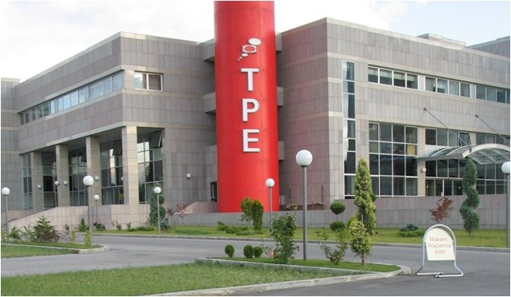
Coğrafi işaret başvurusu için nereye müracaat edilir ?
Türk Patent Enstitüsüne başvuru yapılır.

Slide 23
Coğrafi işaret olarak tescil edilemeyecek işaretler nelerdir ?
Coğrafi işaret tanımına uymayan adlar ve işaretler,
Ürünün öz adı olmuş adlar ve işaretler,
Ürünün gerçek kaynağı konusunda halkı yanıltabilecek olan bitki türleri, hayvan soyları veya benzer adlar
Kamu düzeni ve genel ahlaka aykırı işaretler,
Paris sözleşmesi ve Dünya ticaret örgütünü kuran anlaşmaya göre ülkelerde korunmayan veya korunması sona ermiş veya kullanılmayan adlar ve işaretler

Slide 24
Coğrafi işaret tescil süreci nasıldır?
Tescil başvurusu yapılan coğrafi işarete ait bilgiler değerlendirilir.
İhtiyaç olursa konuda uzman birkaç kurum-kuruluştan bilgi alınır.
555 sayılı KHK koşullarını taşıyan coğrafi işaret başvurularından menşe adları Resmi gazete ile yerel gazetede , mahreç işaretleri ise Resmi Gazete ve yerel gazetelerin yanı sıra yurt çapında dağıtımı olan en yüksek tirajlı günlük gazetelerin birinde yayımlanır.

Slide 25
Coğrafi işaret tescil süreci nasıldır?
İtiraz süresi Resmi gazetede yayınlandığı tarihten itibaren 6 aydır.
Bu sürede yapılacak itirazlar gerekçeleriyle birlikte bu konuda uzman bir ya da birkaç kurum-kuruluşa gönderilir.
Gelen görüşler doğrultusunda başvurunun tesciline karar verilebilir.
Başvuru değişikliğe uğrayabilir ya da reddedilebilir.
Başvuru reddedilirse bu durum Resmi Gazetede yayınlanır.

Slide 26
Tescille sağlanan koruma neden önemlidir ?
Coğrafi işaretlerin tescilinin amacı, genel nitelikleri itibariyle üretimi, kaynağı gibi birtakım yerel niteliklerine bağlı olarak belli bir üne kavuşmuş ürünlerin korunmasını sağlamaktır.
Ülkemizde her ilin hatta her ilçenin belli bir ürünün üretimine kaynak teşkil ettiği ve bu ürün ile ünlenmiş olduğu gerçektir.

Slide 27
Tescille sağlanan koruma neden önemlidir ?
Özetle ;
Ürünün korunması,
Üreticinin korunması,
Tüketicinin korunması,
Ülkenin milli ve kültürel değerlerinin korunmasıdır.
Coğrafi işaretlerin katma değerleri ;
Doğallık,
Geleneksellik,
Sürdürülebilir kalite,
Bölgesel kalkınma,
Dünya pazarında rekabet edebilme teminatı

Slide 28
Coğrafi işaret korumasının sağladığı haklar nelerdir?
Tescilli adın ününden herhangi bir biçimde yarar sağlayacak kullanımlar veya tescil kapsamındaki ürünleri andıran ya da çağrıştırabilen ürünlerle ilgili olarak tescilli adın dolaylı ya da dolaysız olarak kullanımı önlenir.
Sözcük olarak gerçek coğrafi yeri ifade etmekle birlikte halkta haksız biçimde ürünün başka yer kaynaklı olduğu izlenimini bırakan kullanımı veya korunan adın tercümesinin kullanımını veya ‘stilinde’ ‘tarzında’ ‘tipinde’ ‘türünde’ ‘yöntemiyle’ ‘orada üretildiği biçimde’ veya benzeri diğer açıklama veya terimlerle birlikte kullanımı önlenir.

Slide 29
Coğrafi işaretlerin ticari markalarla ilişkisi nedir ?
Marka tesciliyle marka sahibine bireysel bir mülkiyet hakkı verilir.
Coğrafi işaret tescili ise bireysel mülkiyet hakkı vermez.
Coğrafi işarete konu olan ürünün üreticileri için ortak bir kullanım hakkı sağlar.

Slide 30
Türkiye’ de tescil edilen coğrafi işaret tüm dünyada geçerli midir?
Türkiye’ de tescil edilen coğrafi işaretler sadece Türkiye sınırları içinde geçerlidir.
Yurtdışında koruma için her ülkede, ülke mevzuatına göre başvuru gerekir.

Slide 31
Coğrafi işaretlerin denetimini kim/kimler nasıl yapar?
Denetimi yapacak komisyon, tescil ettirilen coğrafi işareti kendi sicil kayıtlarında belirtmektedir.
Bu komisyon söz konusu ürünün üretimi, işlenmesi veya diğer işlemleriyle uğraşan kişilerden oluşan ve yasal kuruluş biçimine bakılmaksızın herhangi bir dernek, birlik veya benzeri örgüt, coğrafi işarete konu olan ürünün üretimi, pazarlanması, tescilli menşe adı veya mahreç işaretinin kullanım biçimi, markalanması, ürün üzerinde belirtilmesi, işaretleme, etiketleme, markalama şekillerini ayrıntılı olarak denetlemek üzere yeterli personel, ekipman ve diğer imkanlara sahip olacak ve söz konusu ürünün üretim durumlarını sürekli kontrol edecektir.
Denetim işlemi için konu ile ilgili uzman ve tarafsız kurum/kuruluş işbirliği yapılabilir.

Slide 32
Coğrafi işaretlerle ilgili cezai hükümler nelerdir?
Coğrafi işaret hakkına tecavüz halinde verilecek cezai işlem, fiil ve suça iştirak ayrımına bağlı olarak farklılıklar göstermektedir.
Kanuna uymayanlar hakkında hapis cezası, işyerinin kapatılması, ticaretten men edilmesi yaptırımları getirilerek, uygulamada etkinliğin sağlanması amaçlanmıştır.

Slide 33
Coğrafi işaretlerle ilgili cezai hükümler nelerdir?
Suçun niteliğine göre;
Bir yıldan dört yıla kadar hapis,
14.000 Türk Lirasından, 46.000 Türk Lirasına kadar para,
Bir yıldan az olmamak kaydıyla işyerinin kapatılması ve bu süre kadar ticaretten men cezaları uygulanmaktadır.

